Slide 2
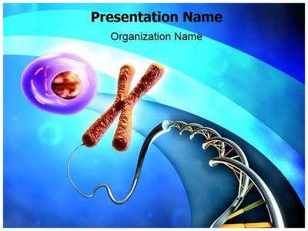
السيادة المشتركة

Slide 3
الاهداف
ان يحدد الطالب مفهوم السيادة المشتركة
ان يحدد الطالب طريقة توارث فصائل الدم
ان يحدد الطالب طريقة توارث لون الفراء في الارانب

Slide 4
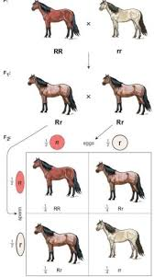
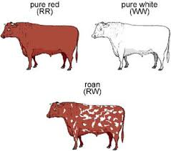
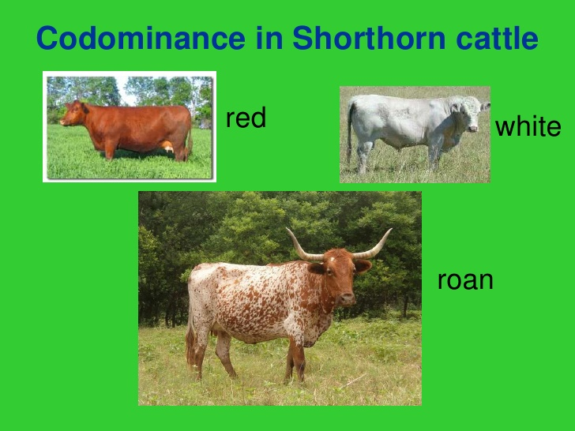
ماذا نستنج من هذه الصور؟

Slide 5
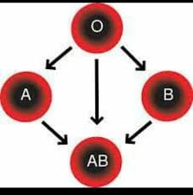
السيادة المشتركة
يظهر كلا الاليلين في حالة الجينات الهجينة
المثال :نظام فصائل الدم ABO (فصيلة الدم AB سيادة مشتركة واليلات متعددة ) +وراثة لون الشعر عند الحصان

Slide 6
الاليلات المتعددة :
تحدد اشكال الوراثة هنا بأكثر من اليلين مثال :
فصائل الدم : لنظام الفصائل ثلاثة اشكال من الاليلات او علامات I^{A} يدل على فصيلة الدم A و الاليل I^{B} يدل على فصيلة الدم B والاليل i ( عدم وجود الاليلانI^{A} و I^{B} ) على فصيلة الدمO وهو متنحي بالنسبة للاليلان الاخران .
الاليلان I^{A} و I^{B} بينهما سيادة مشتركة اما الاليل i فهو متنحي بالنسبة للاليلان I^{A},I^{B} .
I^{A} يدل على فصيلة الدم A
جين فصائل الدم
الاليل I^{B} يدل على فصيلة الدم B
الاليل i يدل على فصيلة الدمO

Slide 7
الفصيلة | الحالة النقية | الحالة الهجينة
A | I^{A}I^{A} | I^{A}i
B | I^{B}I^{B} | I^{Bi}
AB | .................. | I^{A}I^{B}
O | ii | .................

Slide 8

تزوج رجل مجهول صنف الدم من امراة مجهولة صنف الدم فانجبا اربعة ابناء احدهما فصيلة الدمA والاخر B والاخر AB والاخرO حدد الطرز الجينية للجميع مستخدما مربع بانيت

Slide 9
اختلط طفلان في مسنشفى الولادة احدهما فصيلة O والأخر من فصيلة A الدموية وكانت احدى الأمهات من فصيلة B والأخرى AB كيف تنسب كل طفل لامه ؟مع التفسير

Slide 10
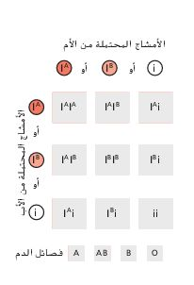
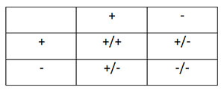
العامل الرايزيسي
هناك اليل اخر يحدد نوع بروتين على خلية الدم الحمراء وسمي نسبة الى قرد الرايسز ويورث من كلا الابوين .
الاليل Rh+ سائد على الاليل Rh- ( عندما نرث + من الام مثلا و- من الاب سيكون صنف الدم موجب ).
يبين الجدول التالي طريقة توارث العامل الرايزيسي:

Slide 11
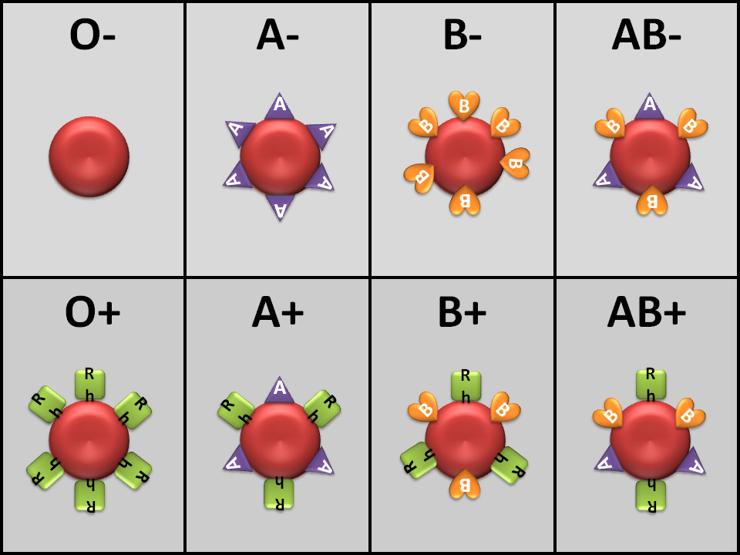
يبين الرسم التالي شكل خلايا الدم الحمراء والبروتينات التي على سطحها لكل فصيلة دم .

Slide 12
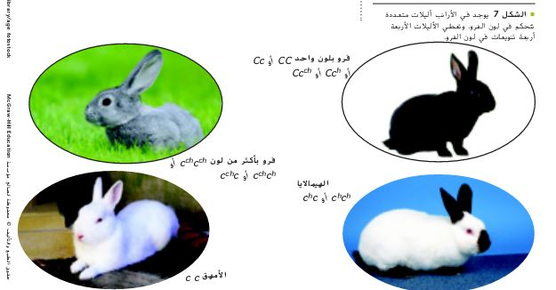
لون الفرو في الارانب
هناك اربع اليلات توضح التسلسل السيادي للون الفراء في الارانب .( عشر طرز جينية )
الاليل | حالة السيادة | لون الارنب | الطرز الجينية
C | سائد على باقي الاليلات | فرو بلون واحد | CC,Cc,CC^{Ch},Cc^{h}
c | متنحي لبقية الاليلات | امهق ( بيض اللون ) | cc
c^{ch} | سائد على الاليل c,c^{h} | فرو بأكثر من لون | C^{ch}c^{ch},c^{ch}c^{h},c^{ch}c
c^{h} | سائد على الاليل c | الهملايا | C^{h}c^{h},c^{h}c

Slide 13
حدث تزاوج بين ارنب بلون واحد مع انثى ملونة الفراء فكان بعض افراد الجيل الأول امهق فسر ذلك وراثيا باستخدام مربع بانيت ؟

Slide 14
حدث تزاوج بين ارنب بلون واحد مع انثى ملونة فكان الجيل الأول بلون واحد وملون وهملايا نقي فسر ذلك باسس وراثية مستخدما مربع بانيت ؟

Slide 15
اكمل الجدول التالي بما يناسب
الطراز الجيني | الطراز المظهري
 | ارنب امهق
CC
 | فصيلة الدم A
ii
 | سالب العامل الرايسيزي
C^{ch}c^{ch}

